Slide 1
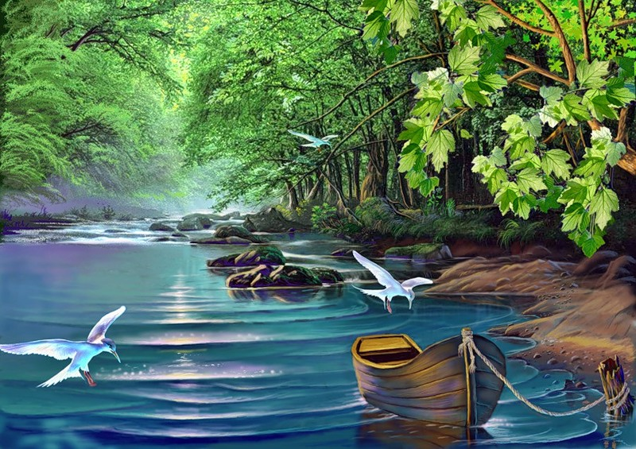
Красота природы-источник добра
Урок окружающего мира
в 3 классе ГБОУ г.Москвы ЦО № 1455

Slide 2
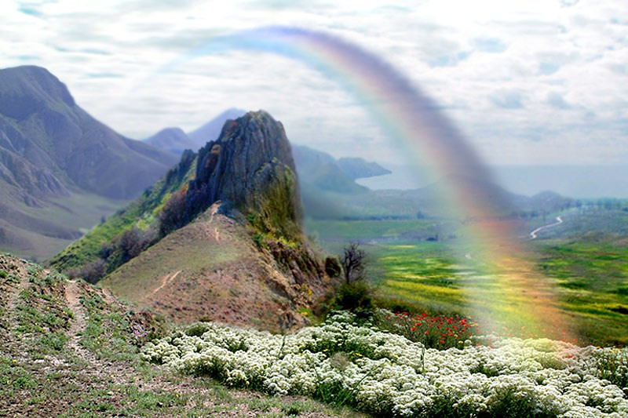
Тема урока: Невидимая сеть и невидимая пирамида

Slide 3
Цели урока:
* Усвоение новых понятий: сеть питания, экологическая пирамида, прямая связь, косвенная связь.
* Развитие специальных умений: строить цепь питания, строить экологическую пирамиду, устанавливать прямую и косвенную связи.
*Воспитывать бережное отношение к природе.

Slide 4
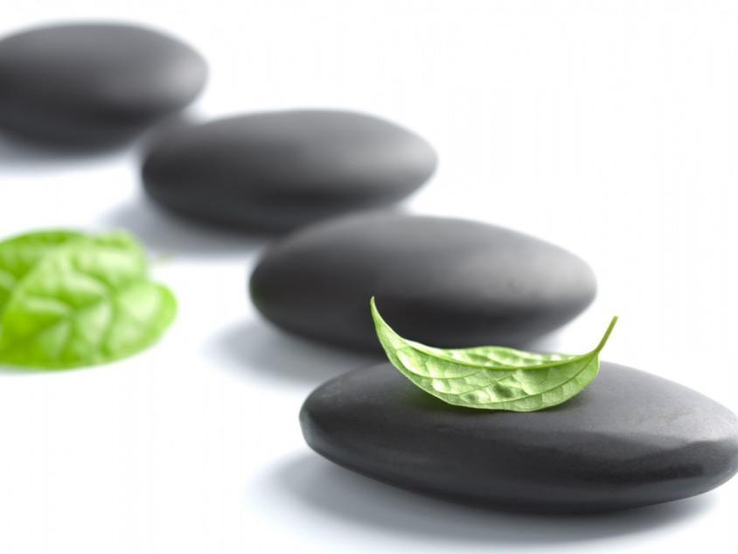
В природе все взаимосвязано

Slide 5
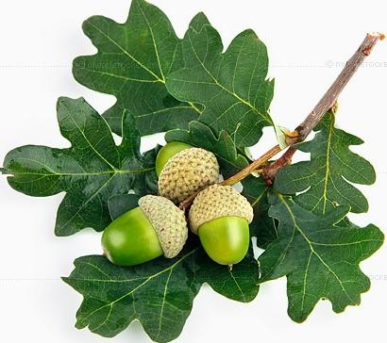
В этот гладкий коробок Бронзового цвета Спрятан маленький дубок Будущего лета.

Slide 6
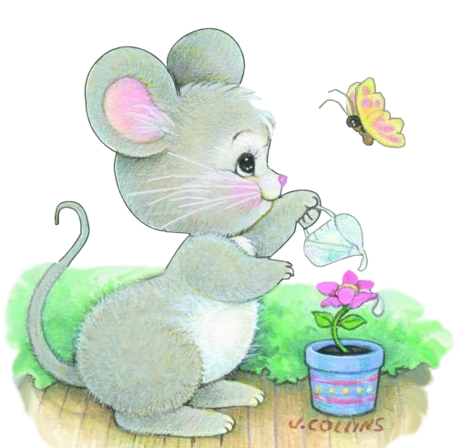
Эта маленькая крошка Рада даже хлебной крошке, Потому что дотемна В норке прячется она.

Slide 7
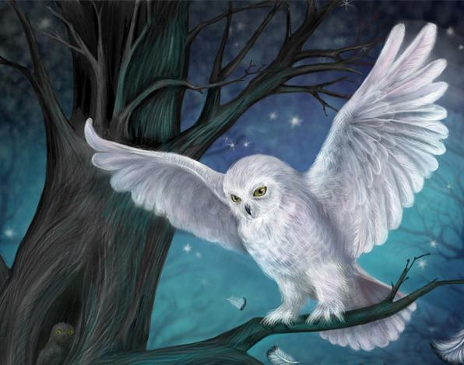
Всю ночь летает, Мышей добывает, А станет светло, Спать летит в дупло.

Slide 8
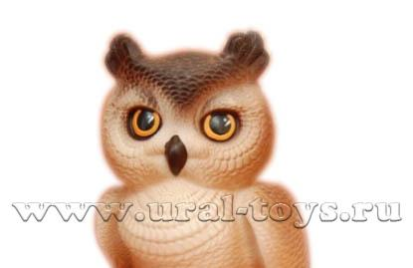
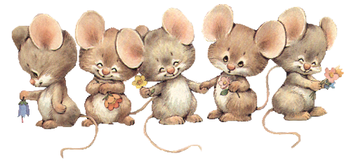
На что это похоже?

Slide 9
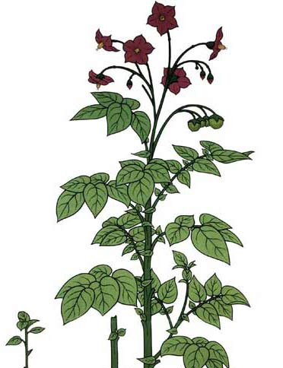
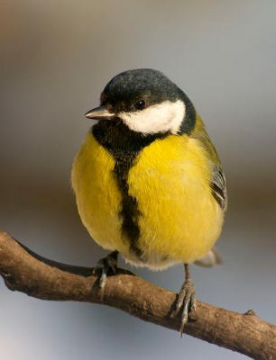
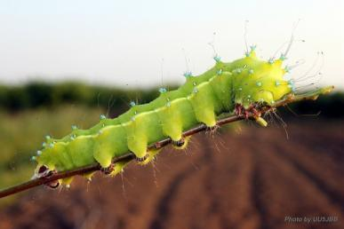
Цепь питания :

Slide 10
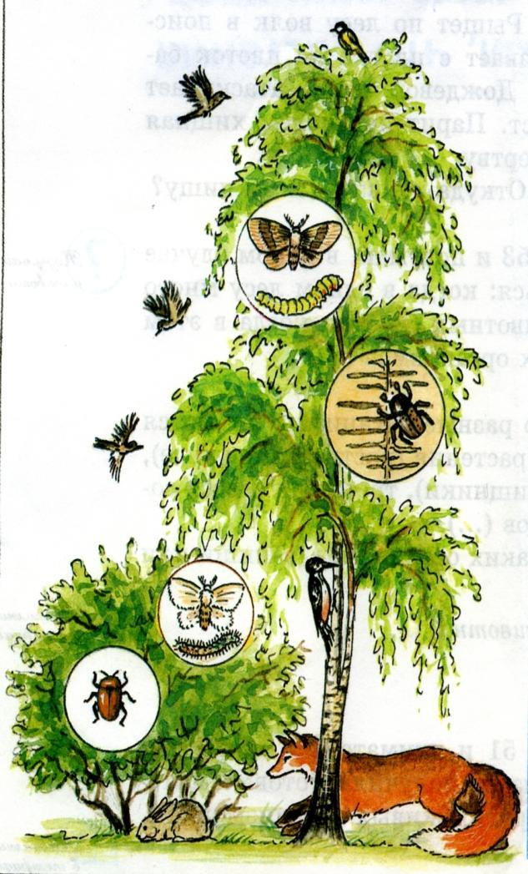
В каком случае всем легче прокормиться: когда в одном лесу много различных животных и растений или когда в этом лесу много одинаковых растений и животных?

Slide 11
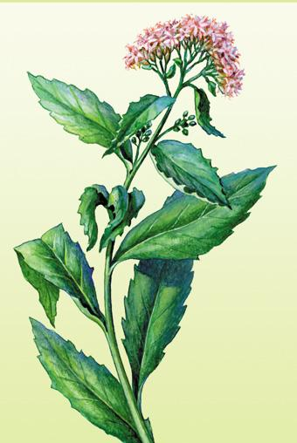
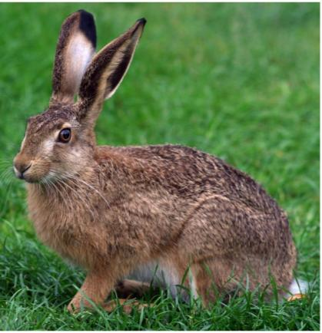
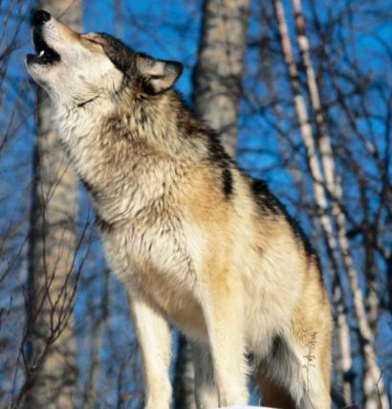
Почему цепи питания начинаются с растения?

Slide 12
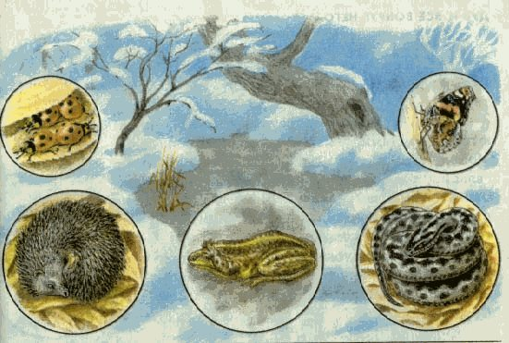
Невидимая сеть –это…

Slide 13
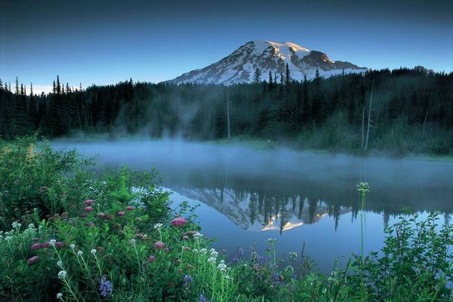
Любить природу – значит
наблюдать и помогать ей

